Slide 1
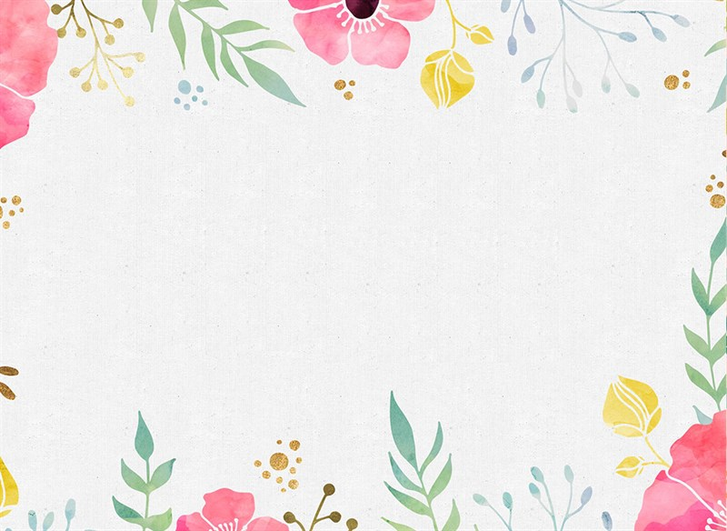

UBND QUẬN LONG BIÊN
TRƯỜNG MẦM NON BẮC CẦU
LĨNH VỰC PHÁT TRIỂN NHẬN THỨC
Đề tài : Thí nghiệm sự kỳ diệu của hoa giấy
Đối tượng: MGL 5t
Giáo viên: Trần Thị Đắc Thắng

Slide 2

Trß ch¬i
“Chung søc”

Slide 3
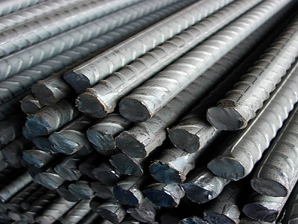
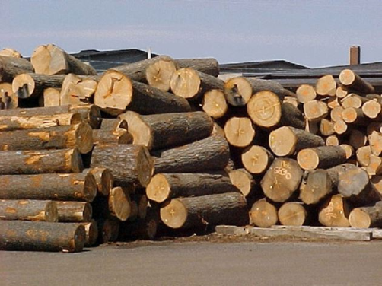
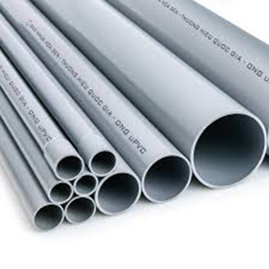
Câu hỏi 1: Giấy được làm từ đâu?
1. Sắt
2. Gỗ
3. Nhựa

Slide 4
Hết giờ
10
09
08
07
06
05
04
03
02
01
00

Slide 5
Câu hỏi 1: Giấy được làm từ đâu?
1. Sắt
2. Gỗ
3. Nhựa

Slide 6
Câu hỏi 2: Giấy dùng để làm gì?
1. Để viết
2. Để gấp hoa
3. Để bọc quà
4. Tất cả các đáp án

Slide 7
Hết giờ
10
09
08
07
06
05
04
03
02
01
00

Slide 8
Câu hỏi 2: Giấy dùng để làm gì?
1. Để viết
2. Để gấp hoa
3. Để bọc quà
4. Tất cả các đáp án

Slide 9
Câu hỏi 3: Giấy không thấm được nước?
1. Đúng
2. Sai

Slide 10
Hết giờ
10
09
08
07
06
05
04
03
02
01
00

Slide 11
Câu hỏi 3: Giấy không thấm được nước?
1. Đúng
2. Sai

Slide 12
Câu hỏi 4: Khi gấp các cánh hoa được cắt bằng giấy cụp lại, nếu cho vào nước điều gì sẽ xảy ra?
1. Bị rách
2. Nở tung ra
3. Vẫn giữ nguyên

Slide 13
Hết giờ
10
09
08
07
06
05
04
03
02
01
00

Slide 14
Câu hỏi 4: Khi gấp các cánh hoa được cắt bằng giấy cụp lại, nếu cho vào nước điều gì sẽ xảy ra?
1. Bị rách
2. Nở tung ra
3. Vẫn giữ nguyên

Slide 15
Câu hỏi 5: Khi cho giấy trắng vào nước được pha màu thì điều gì sẽ xảy ra?
1. Giấy trắng giữ nguyên màu
2. Giấy trắng sẽ chuyển màu

Slide 16
Hết giờ
10
09
08
07
06
05
04
03
02
01
00

Slide 17
Câu hỏi 5: Khi cho giấy trắng vào nước được pha màu thì điều gì sẽ xảy ra?
1. Giấy trắng giữ nguyên màu
2. Giấy trắng sẽ chuyển màu

